Slide 1
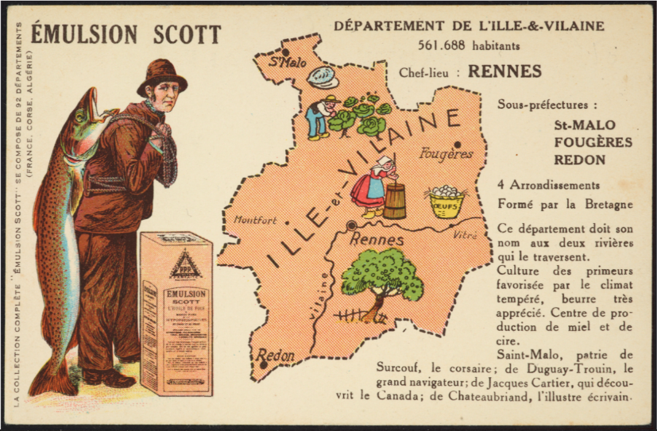
Carte postale, Ille-et-Vilaine, collection du musée de Bretagne.

Slide 2
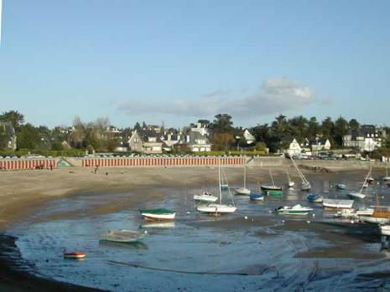
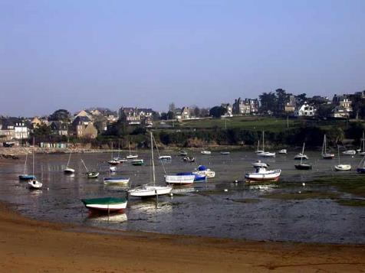
Saint-Briac-sur-Mer est une commune française située dans le département d'Ille-et-Vilaine en région Bretagne.
Les mouillages au Béchet.
La plage du Béchet.

Slide 3
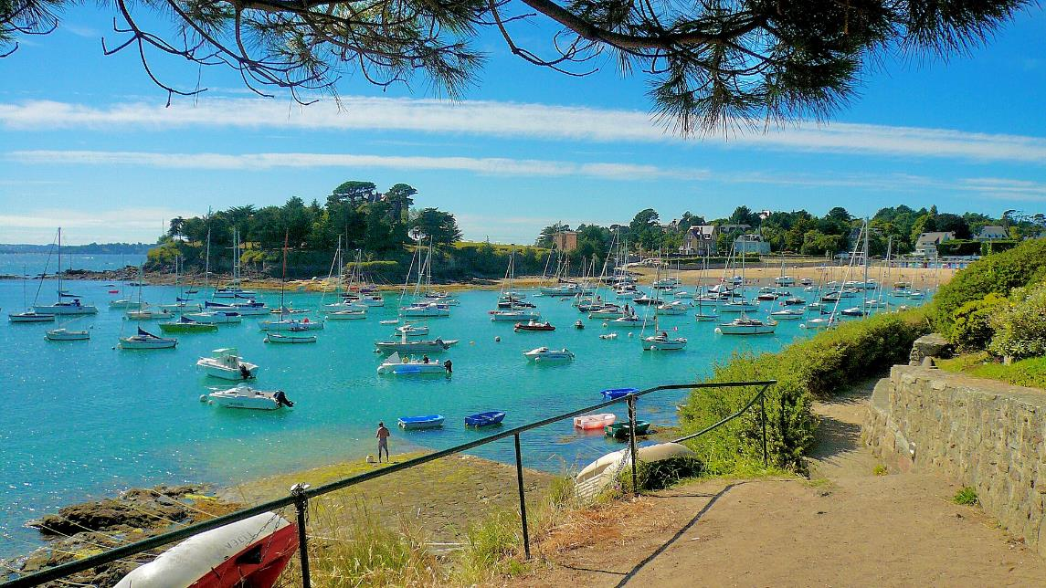
Saint-Briac-sur-Mer en Ille-et-Vilaine.

Slide 4
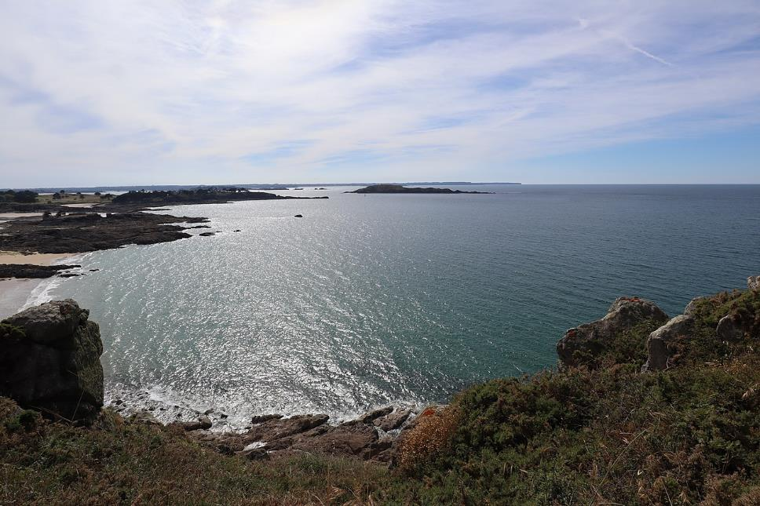
Presqu'île de la Dame Jouanne, Pointe de la Haye, Île Agot et Cap Fréhel depuis la Pointe de la Garde Guérin

Slide 5
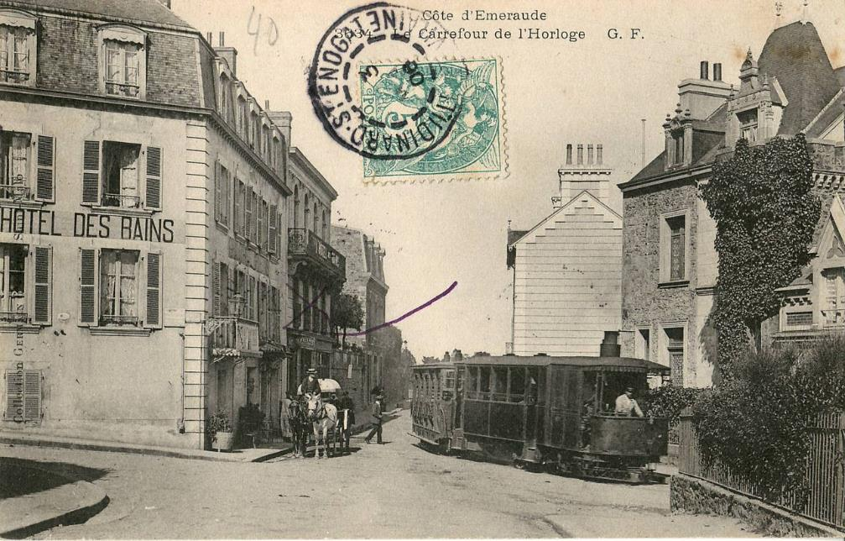
Le tramway au carrefour de l'Horloge.

Slide 6
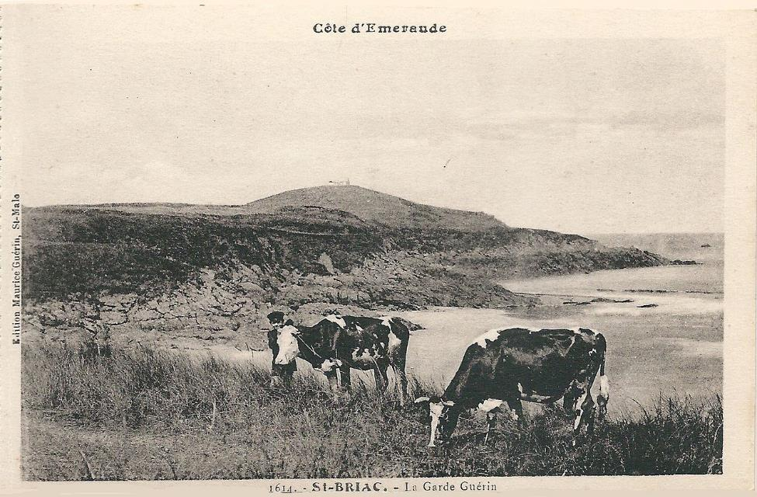

Slide 7
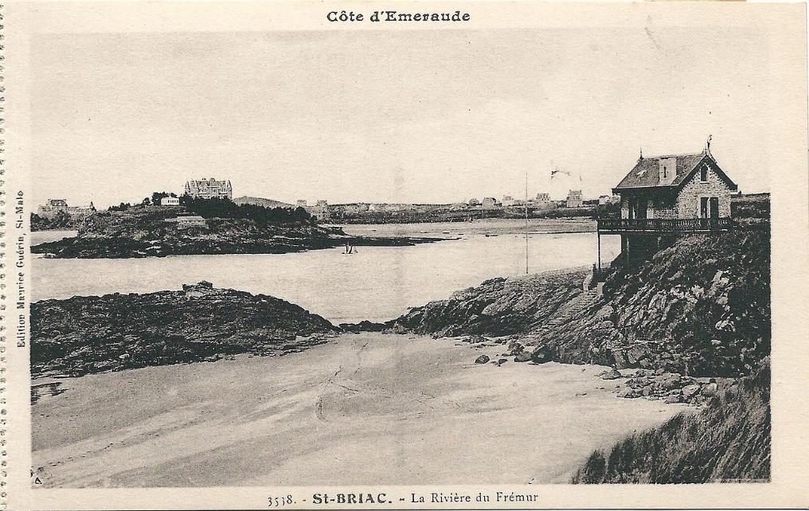

Slide 8
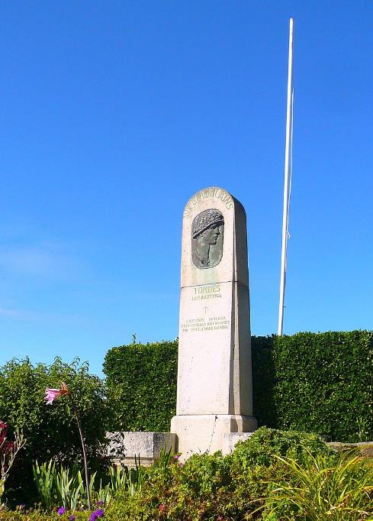
Le monument aux morts américain érigé en l'honneur du Captain Wilner, du First Class Roy O'Posey et du First Class J. MacDaniel, tombés le 15 août 1944 à Saint-Briac.

Slide 9
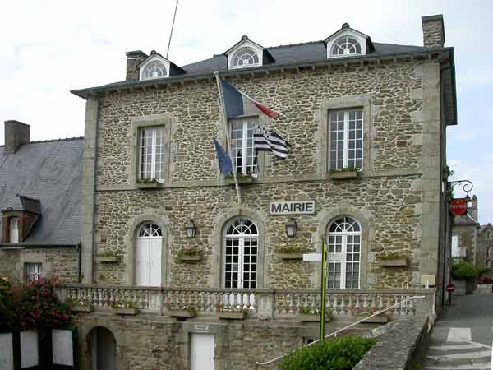
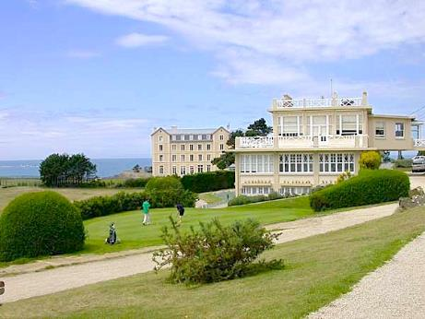
Le club-house au golf.
La mairie.

Slide 10
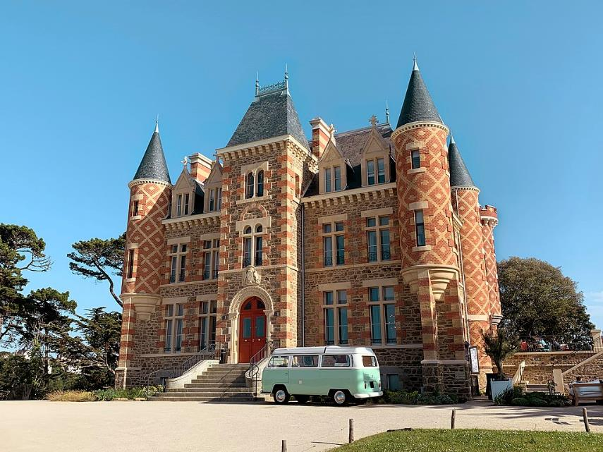
Le château du Nessay.

Slide 11
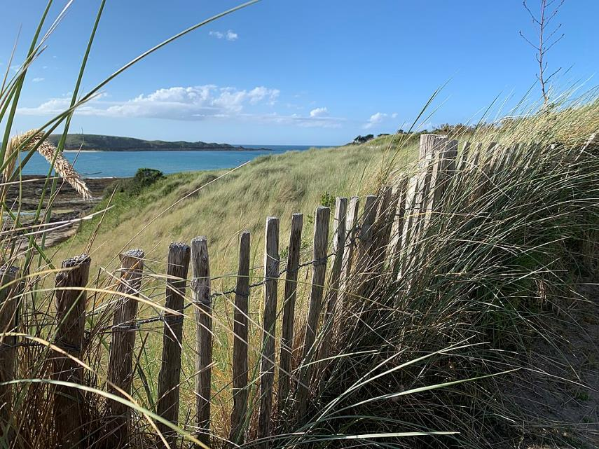
Le chemin du perron bordé de ganivelles, avec vue sur la presqu’île du perron.

Slide 12
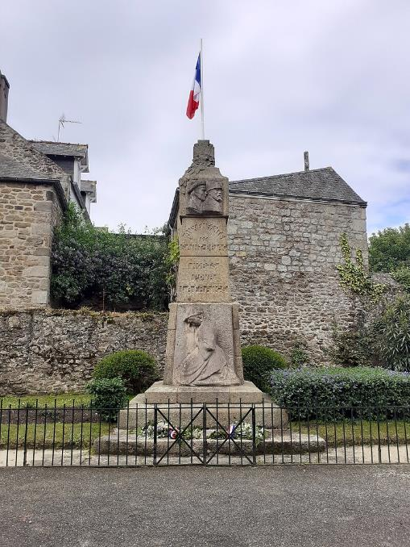
Monument aux morts

Slide 13
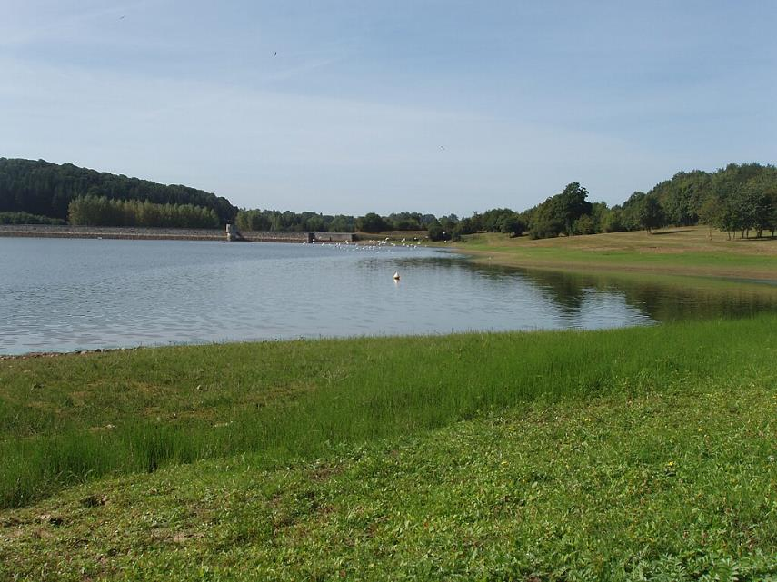
L'étang de Haute-Vilaine à l'est.

Slide 14
L'Ille-et-Vilaine est un département de la région Bretagne. Il est limitrophe des départements de la Manche, de la Mayenne, de Maine-et-Loire, de la Loire-Atlantique, du Morbihan et des Côtes-d'Armor, et il est baigné par la Manche, son littoral appartenant à la côte d'Émeraude pour sa partie occidentale (de la pointe du Grouin située à Cancale jusqu'à Saint-Briac-sur-Mer) et à la baie du Mont-Saint-Michel pour sa partie orientale (de la pointe du Grouin, Cancale à Roz-sur-Couesnon).

Slide 15
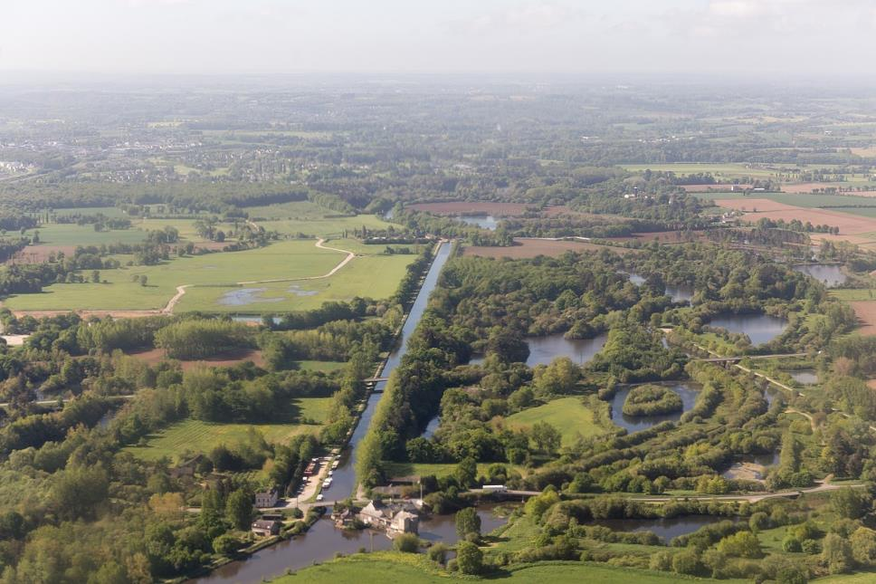
Bruz et son canal, dans le centre. – Ille – Et - Vilaine

Slide 16
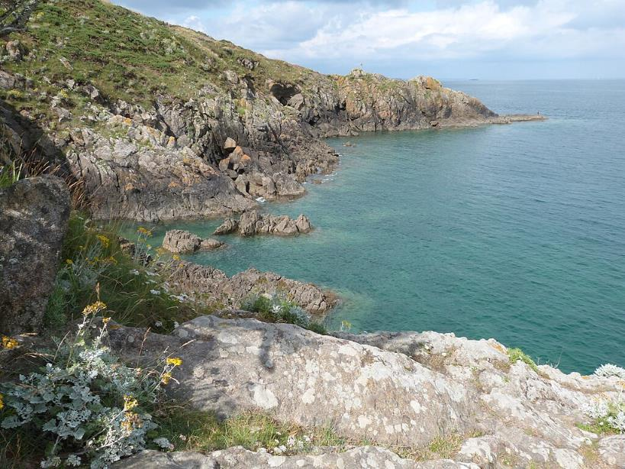
La côte à Saint-Malo, au nord.

Slide 17
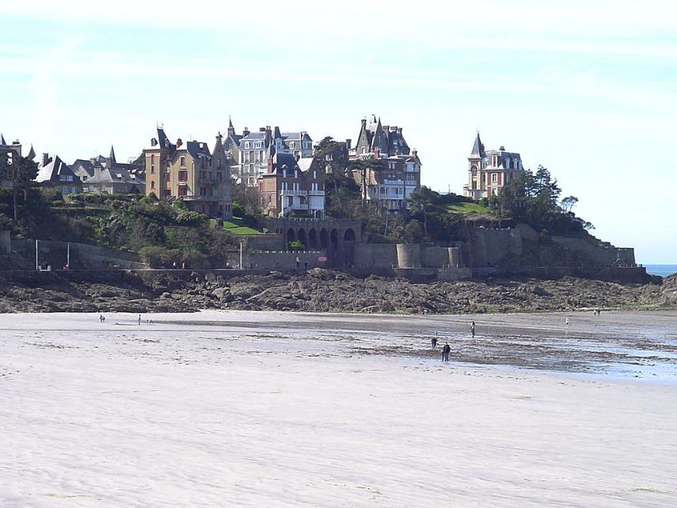
Villas de Dinard.

Slide 18
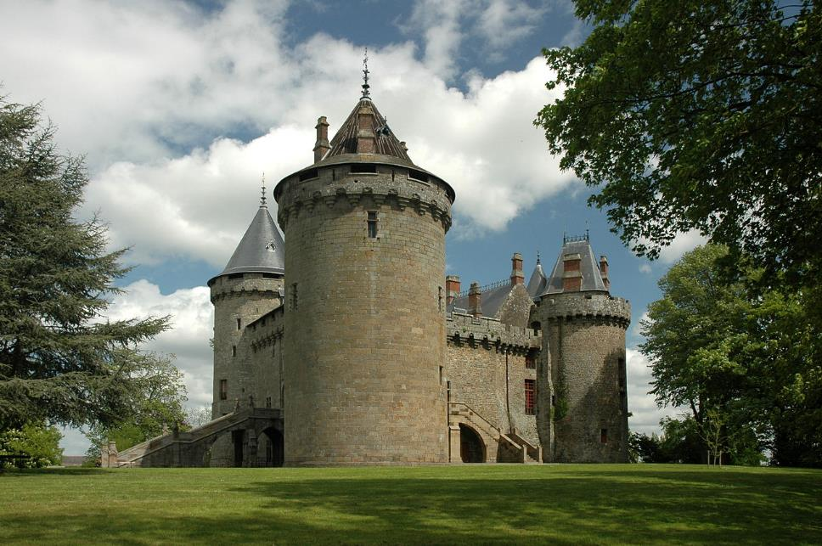
Le château de Combourg.

Slide 19
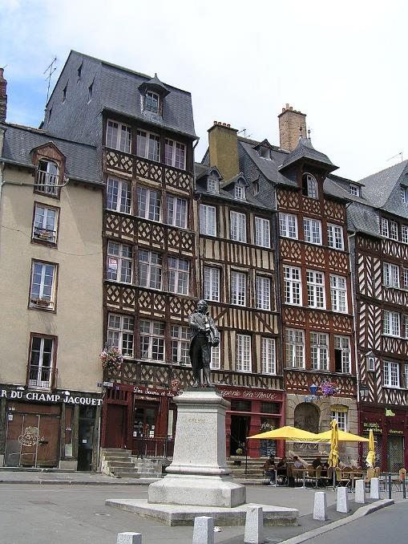
La place du Champ-Jacquet à Rennes.

Slide 20
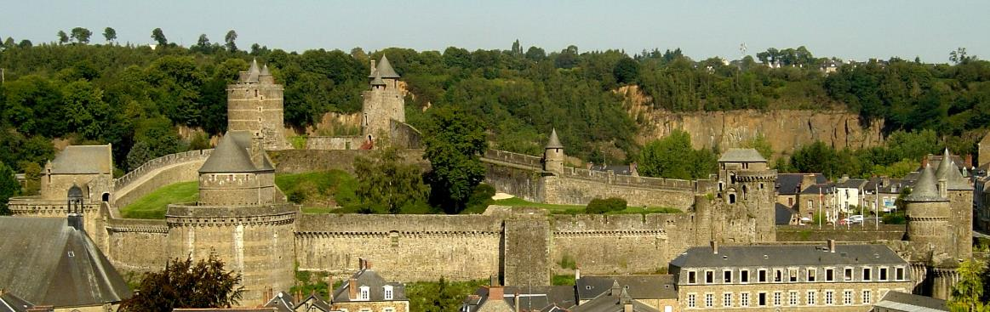
Le château fort de Fougères.

Slide 21
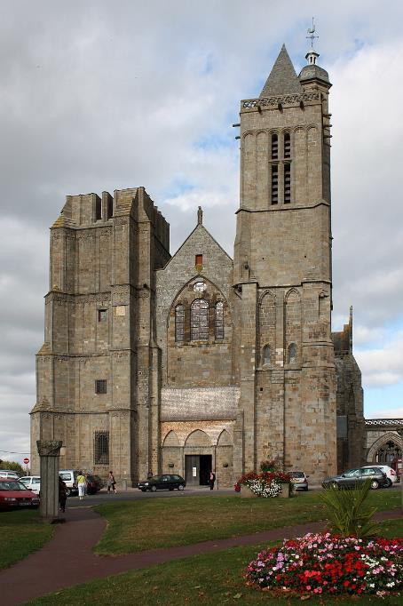
La cathédrale Saint-Samson de Dol-de-Bretagne.

Slide 22
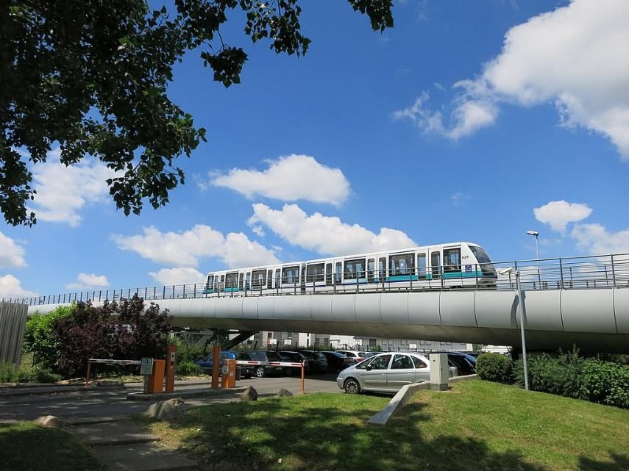
Le métro de Rennes.

Slide 23

Le Parc botanique de Haute-Bretagne près de Fougères.

Slide 24
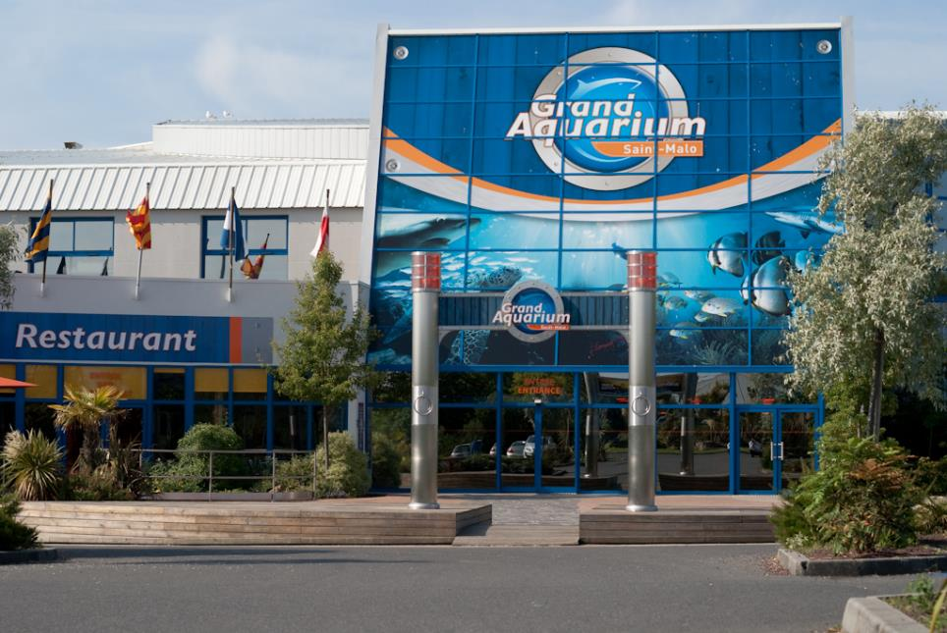
L'Aquarium de Saint-Malo.

Slide 25
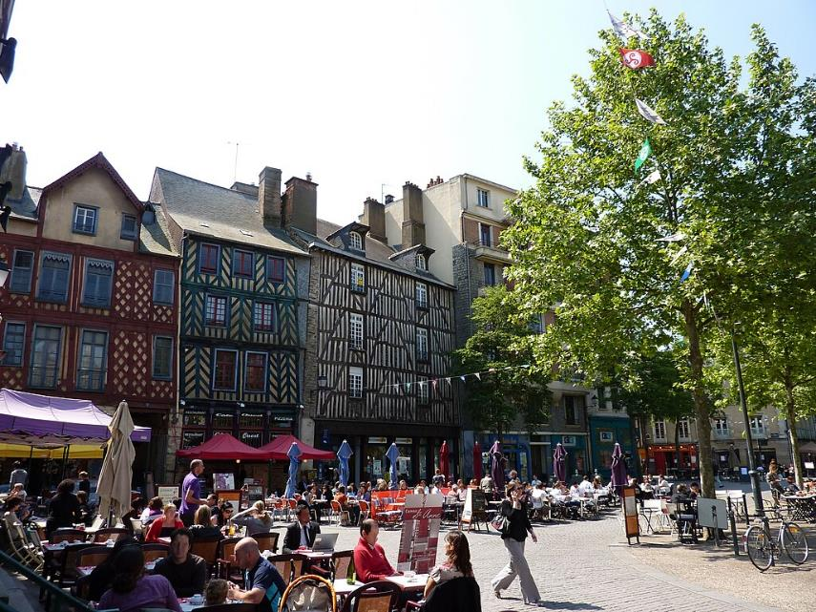
Centre historique de Rennes.

Slide 26
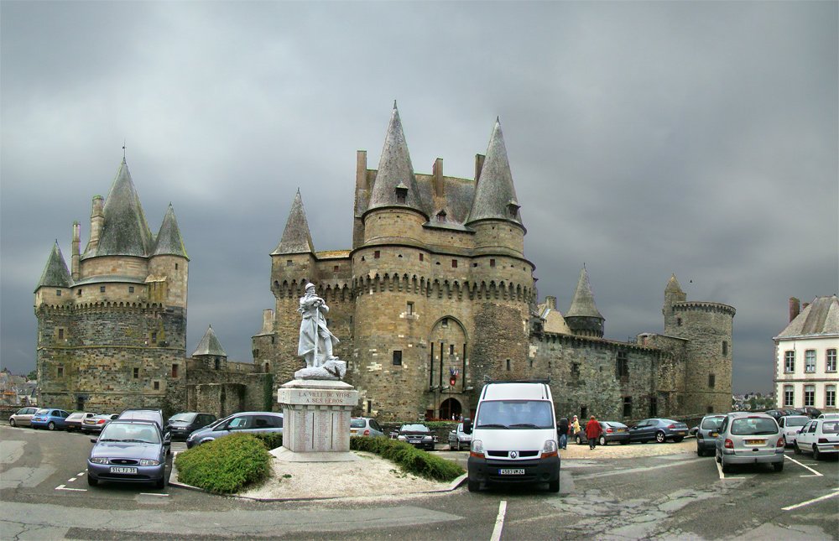
Château de Vitré.

Slide 27
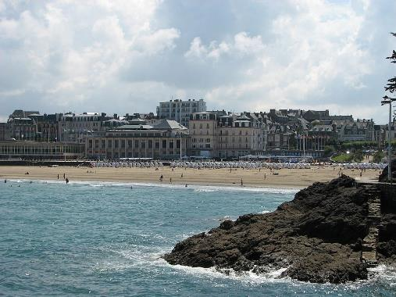
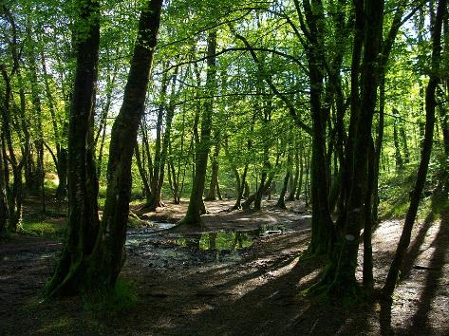
Forêt de Brocéliande à Paimpont.
Plage de l'Écluse à Dinard.

Slide 28
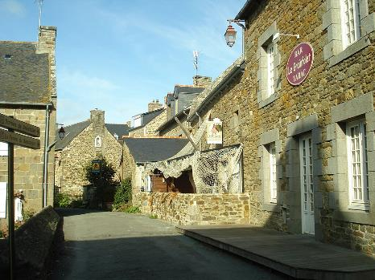
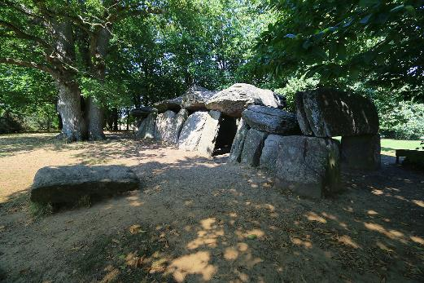
La Roche-aux-Fées à Essé.
Saint-Suliac.

Slide 29
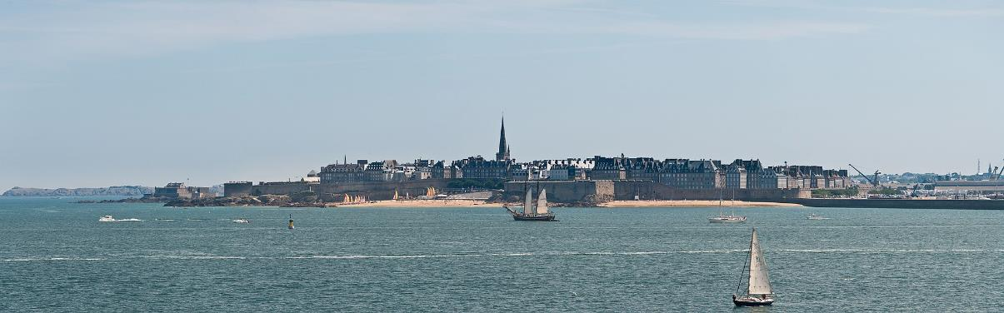

Slide 30

Lorient Vous A Présenté L’Ille – Et – Vilaine -Bretagne
Les Images – Et – Le –Son – Du Net - Daniel

